Slide 1



九音科技有限公司
麦克风案例
2022/04/25

Slide 2
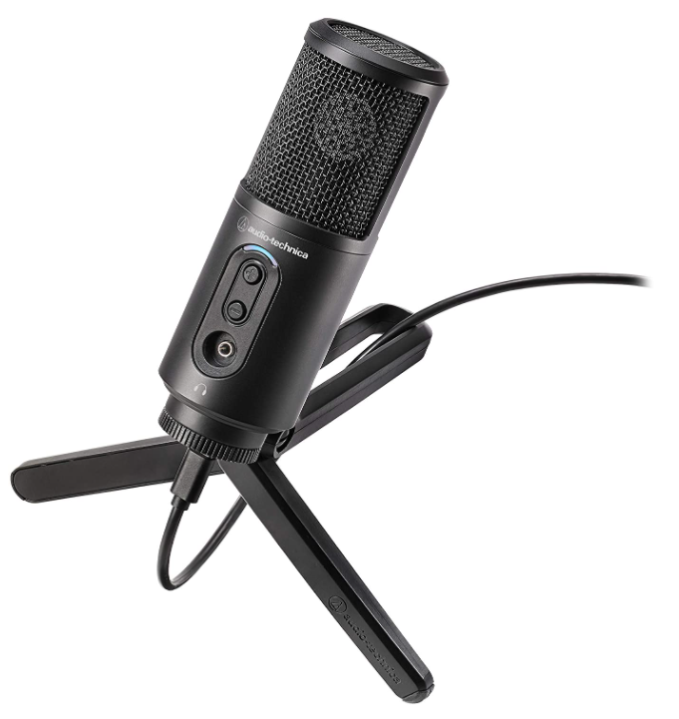
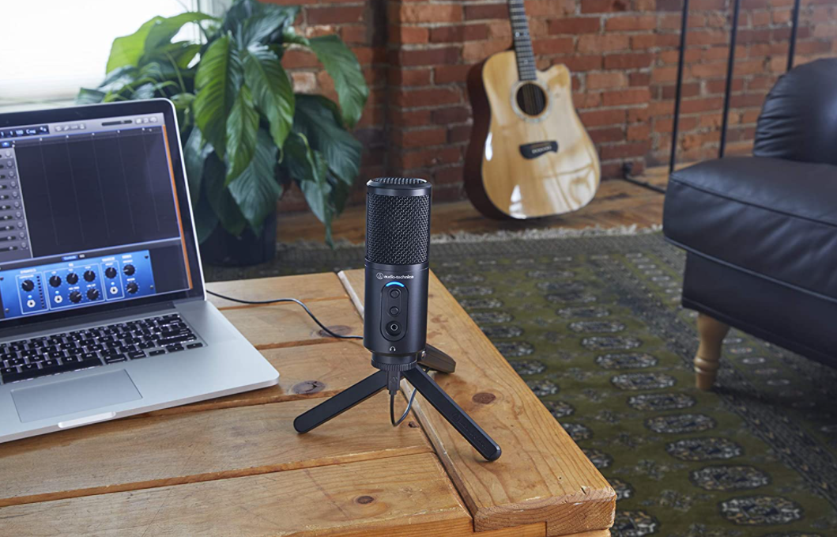
铁三角-ATR2500x
产品介绍
电容麦克风,带 USB 输出,可轻松连接到您的电脑
非常适合播客、家庭工作室录音、现场录音和配音使用
内置耳机插孔让您直接从麦克风监控
麦克风正面的控制可以让您轻松调节耳机音量
心型极性模式减少了侧面和后面的不必要的声音汇集,改善了所需声源的隔离。 低质量隔膜提供卓越的频率响应。 高品质 A/D 转换器,24 位,高达 192 kHz 采样率
坚固的三脚架桌面支架,可折叠腿,便于搭建和运输。 螺纹支架夹可牢固地固定在随附的三脚架或传统麦克风支架上。 还包括 2 根电缆:USB-C 到 USB-C,USB-C 到 USB-A

Slide 3
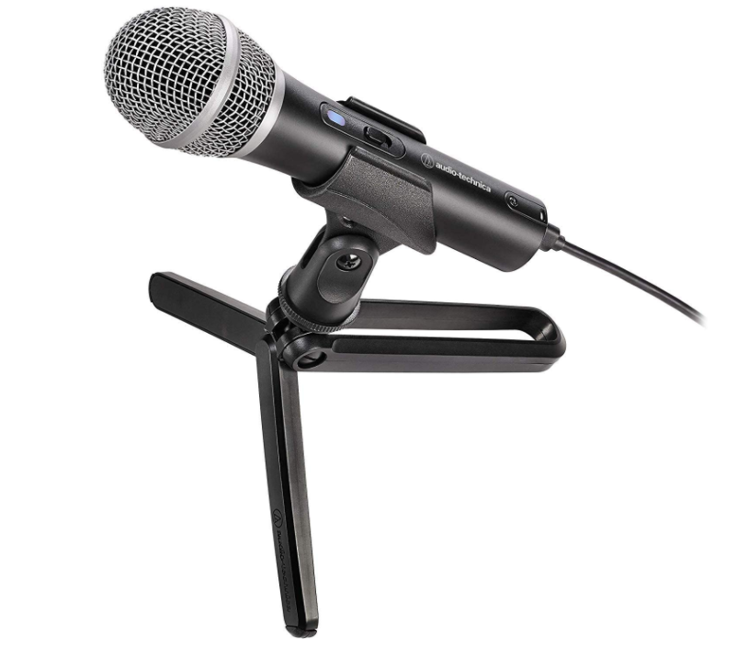
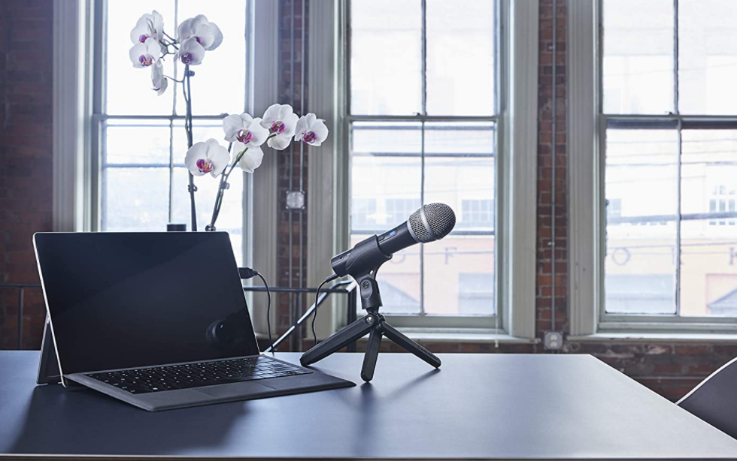
铁三角-ATR2100x
产品介绍
手持动态麦克风,带 USB-C 数字输出和 XLR 模拟输出。 耐用的金属结构具有持久的性能,具有平滑、扩展的频率响应,非常适合播客、家庭工作室录音、现场录音、配音和其他内容创作应用程序
USB 输出连接到您的电脑(Windows 和 Mac),进行数码录音,而 XLR 输出连接到音响系统的传统麦克风输入,用于现场表演。 USB和模拟操作
内置耳机插孔让您直接从麦克风进行监控,底部有拨盘,让您轻松调节耳机音量
心型极性模式减少了侧面和后面的不必要的声音汇集,改善了所需声源的隔离。 低质量隔膜提供卓越的频率响应。 高品质 A/D 转换器,24 位,高达 192 kHz 采样率
坚固的三脚架桌面支架,可折叠腿,便于搭建和运输。 螺纹支架夹可牢固地固定在随附的三脚架或传统麦克风支架上。 还包括 3 根电缆:USB-C 到 USB-C,USB-C 到 USB-A,XLRF 到 XLRM

Slide 4
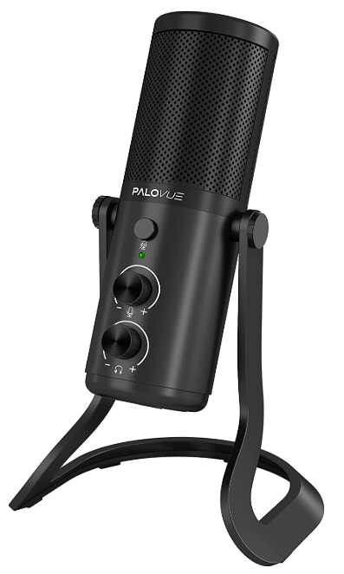
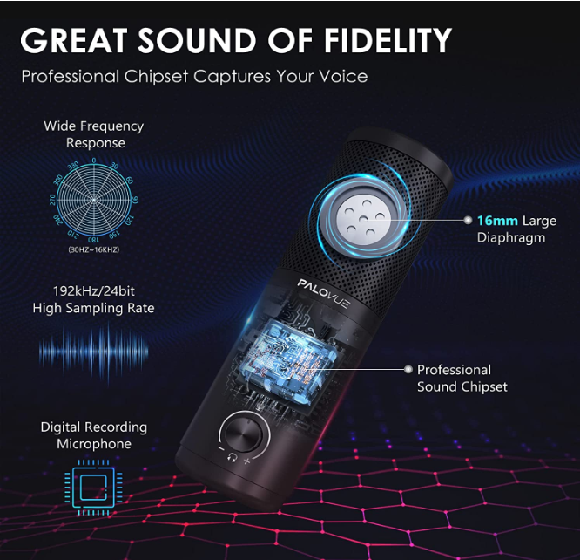
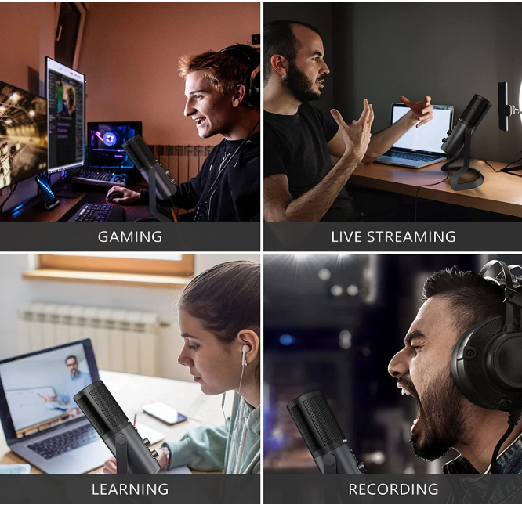
PALOVUE –USB Computer Microphone
产品介绍
专业声音芯片:PALOVUE USB 麦克风采用专业声音芯片组设计,让游戏麦克风保持高分辨率采样率。 采样率:192kHz/24bit! 并且具有 16 毫米大振膜和宽频率响应 (30Hz~16kHz),完美结合了清晰度,扩展动态范围和高声压(120dB)容量,可以拾取和原始声音再现,为您带来自然和真实的声音体验。
易于安装:USB 电脑麦克风套件配有 6.6 英尺(约 2.0 米)USB A 数据线和 C 型适配器,即插即用,可满足您的各种需求。 PALOVUE 电容麦克风为家庭中的播客、YouTube、Vloggers 和游戏玩家提供简单的操作性,无需驱动软件和声卡。 双重屏蔽提供良好的防干扰保护,从而享受更稳定、更快的传输。
出色的音频控制:采用即时静音和音量按钮设计,USB 录音室麦克风可以随时控制输入和输出的声音,灵活掌握现场广播过程和实时控制您的语音;无延迟监控播客麦克风,带 3.5 毫米耳机插孔,可实时监控您的声音,与设备的声音混合,确保您的流媒体声音很棒。
独特的可调节设计:采用耐用的钢材和坚固的金属麦克风主体设计,PALOVUE uMic 流媒体麦克风坚固美观。 360° 可调节设计，使 USB 录音麦克风更加灵活，根据您的实际需求提供您想要的音效。 减震支架通过阻尼功能保持麦克风稳定性。 特别适合游戏、录音音乐、人声等。
强降噪能力：保持清晰的人声和乐器声同时降低环境噪声引起的干扰。

Slide 5
谢谢观看

